Slide 1


BÀI 10
ĐỒNG HỒ
SỬ DỤNG
SỐ LA MÃ
Tiết 1

Slide 2


THẢO LUẬN
A
B
Notes:
GV dẫn dắt: các em hãy so sánh tất cả đặc điểm của 2 chiếc đồng hồ trên như: hình dáng, màu sắc, kim chỉ giờ, các số như thế nào? Từ đó khẳng định 2 đồng hồ giống nhau chỉ khác các số hiển thị trên mặt đồng hồ.
GV giới thiệu: Các số trên mặt đồng hồ thứ nhất được viết bằng chữ số La Mã.

Slide 3
I
một
V
năm
X
mười
Notes:
GV hỏi HS đây là số mấy? Sau đó chiếu đáp án

Slide 5
I
I
III
IV
V
I
VI
VII
VIII
IX
X
XI XII XIII XIV XV XVI XVII XVIII XIX XX
Notes:
GV cho HS thảo luận, nêu ý kiến của nhóm, GV gọi lên đọc từng số. GV bấm vào các ô xanh để hiện đáp án. Có thể cho HS lựa chọn tùy ý số mình biết để đọc

Slide 6
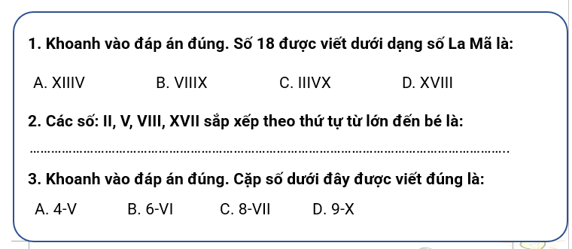
PHIẾU HỌC TẬP SỐ 2
XVII, VIII, V, II
Notes:
GV hướng dẫn HS hoàn thiện phiếu học tập số 2, cho HS các nhóm lên trình bày phiếu học tập

Slide 7
- Một chữ số I, V, X không được lặp lại quá 3 lần liên tiếp trong 1 số.
- .

Slide 8
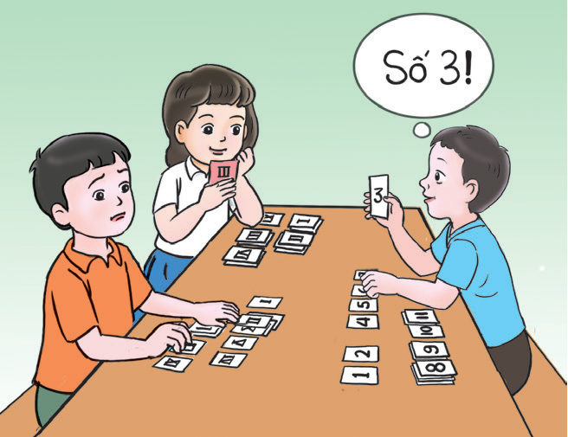
TRÒ CHƠI “AI NHANH HƠN?”
 Sử dụng một bộ thẻ số từ 1 đến 20 và hai bộ thẻ số La Mã từ I đến XX
 Một bạn làm quản trò giơ một thẻ số bất kì, người chơi tìm và giơ thẻ ghi số La Mã tương ứng
 Bạn nào tìm được đúng và nhanh hơn thì được 5 điểm
 Kết thúc trò chơi, bạn nào được nhiều điểm hơn thì chiến thắng
Notes:
GV phổ biến luật chơi và cho HS chơi

Slide 9


ĐỌC GIỜ TRÊN ĐỒNG HỒ
Em hãy cho biết kim đồng hồ đang chỉ vào các số nào?
- Trên đồng hồ, kim dài chỉ số 12, kim ngắn chỉ số 2
Đồng hồ chỉ mấy giờ?
- Đồng hồ chỉ 2 giờ (14 giờ)
Notes:
GV cho HS trả lời các câu hỏi. Giải thích thêm về cách đọc

Slide 10
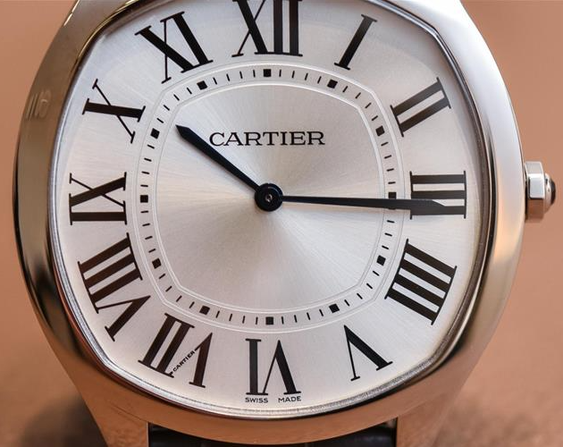
ĐỌC GIỜ TRÊN ĐỒNG HỒ
Em hãy cho biết kim đồng hồ đang chỉ vào các số nào?
- Trên đồng hồ, kim dài chỉ số 3, kim ngắn chỉ vị trí sau số 10
Đồng hồ chỉ mấy giờ?
- Đồng hồ chỉ 10 giờ 15 phút
Notes:
GV cho HS trả lời các câu hỏi. Giải thích thêm về cách đọc

Slide 11

ĐỌC GIỜ TRÊN ĐỒNG HỒ
Em hãy cho biết kim đồng hồ đang chỉ vào các số nào?
- Trên đồng hồ, kim dài chỉ số 6, kim ngắn chỉ vị trí giữa số 9 và số 10
Đồng hồ chỉ mấy giờ?
- Đồng hồ chỉ 9 giờ 30 phút
Notes:
GV cho HS trả lời các câu hỏi. Giải thích thêm về cách đọc

Slide 12
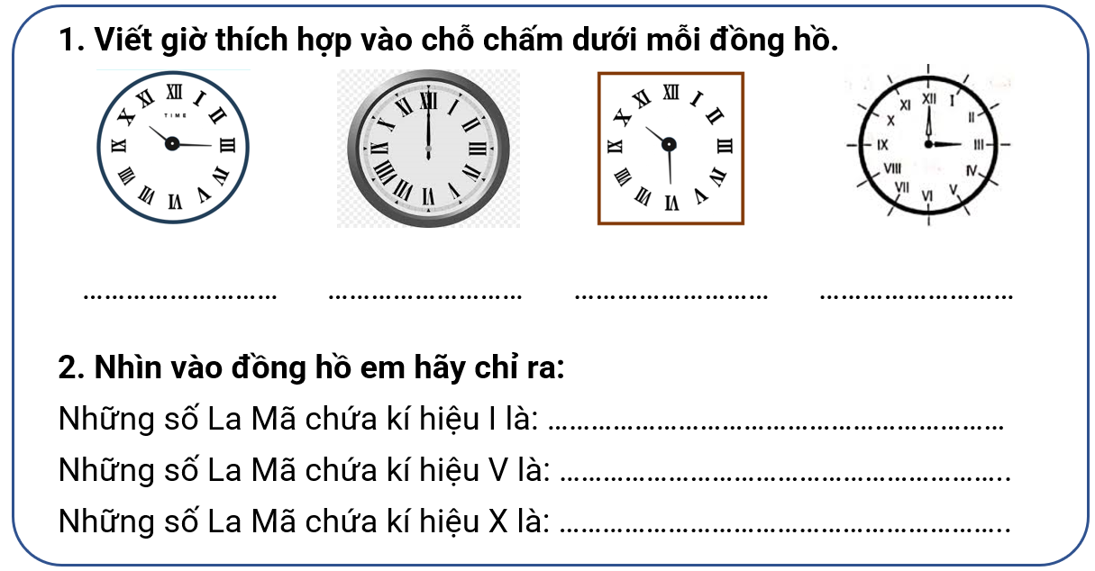
PHIẾU HỌC TẬP SỐ 3
10 giờ 15 phút
12 giờ
10 giờ 30 phút
3 giờ
I, II, III, IV, VI, VII, VIII, IX, XI, XII
IV, V, VI, VII, VIII
IX, X, XI, XII
Notes:
GV hướng dẫn HS hoàn thiện phiếu học tập số 3, cho HS các nhóm lên trình bày phiếu học tập

Slide 13

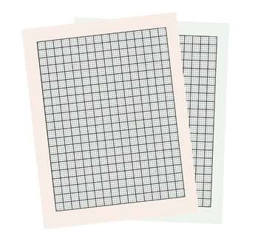
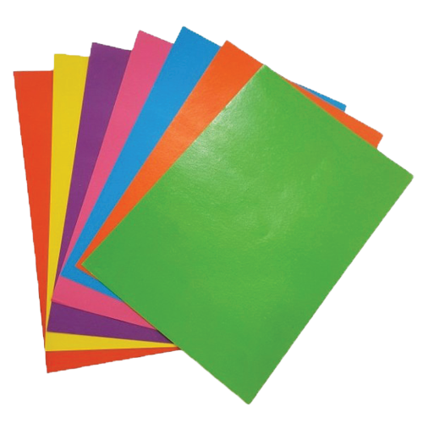


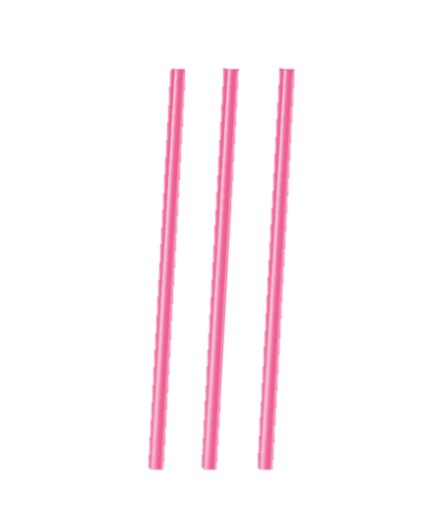
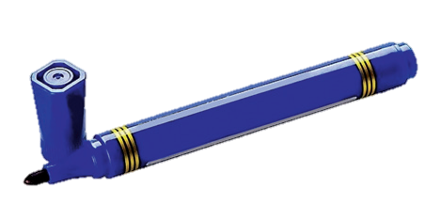

BÀI TẬP VỀ NHÀ
Chuẩn bị dụng cụ và vật liệu cho buổi học sau:
Giấy A4, giấy màu, kéo, bút màu, bút chì, đĩa giấy, ống hút
Notes:
Giao bài tập về nhà cho học sinh, yêu cầu học phân công chuẩn bị nguyên, vật liệu cho buổi học sau

Slide 14

TẠM BIỆT CÁC EM
Notes:
Trong quá trình dạy học, GV thường xuyên khuyến khích HS bằng các câu khen khi HS trả lời đúng

